Slide 1
BÀI GIẢNG
WORD 2013

Slide 2

Bài 2: ĐỊNH DẠNG VĂN BẢN
Một số nguyên tắc chung
Định dạng ký tự
Định dạng đoạn văn
Định dạng dấu dẫn đầu dòng & đánh số thứ tự
Định dạng kẻ khung & tô nền
Định dạng chia cột
Định dạng điểm dừng Tab
Định dạng Drop Cap
Định dạng thay đổi kiểu chữ (Change Case)
Hướng dẫn thực hành

Slide 3
Một số nguyên tắc
Nhập nội dung trước, định dạng sau.
Chọn trước khi định dạng .
Sử dụng nút undo ngay sau 1 thao tác định dạng sai .

Slide 4
Định dạng ký tự
Ký tự (font) là một hoặc một nhóm chữ, một phần câu hoặc nhiều câu
Thao tác:
  Chọn khối muốn định dạng
  Chọn menu Home \ Font, hay dùng hộp Font trong tab Home
  Chọn kiểu (font), dáng (font style), cỡ (size), màu chữ (Font color), kiểu gạch chân (underline style), hiệu ứng (Effects)
  Click nút OK

Slide 5
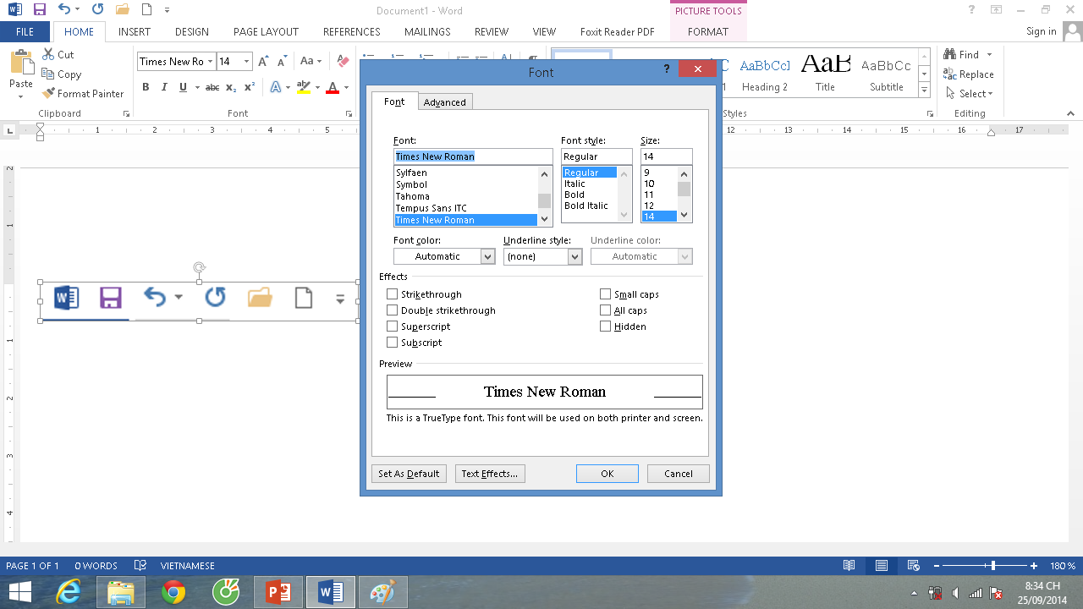

Slide 6
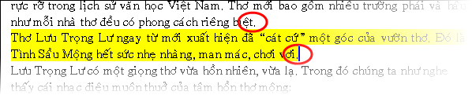
Định dạng đoạn văn
Đoạn (Paragraph) là phần văn bản phân cách bởi 2 ký hiệu Enter

Slide 7
Định dạng đoạn văn
Thao tác:
  Chọn các đoạn cần định dạng
  Vào tab Home \ Paragraph, chọn mục Indents and Spacing trong hộp thoại để hiệu chỉnh lề và khoảng cách giữa các dòng trong đoạn.
    Alignment: Căn trái (left), phải (right), giữa (center), justified (đều 2 bên)
    Indentation: Khoảng thụt vào lề trái, phải
    Spacing: Khoảng cách
      Before: So với đoạn trước
      After: So với đoạn sau
      Line Spacing: Khoảng cách giữa các dòng trong 1 đoạn

Slide 8
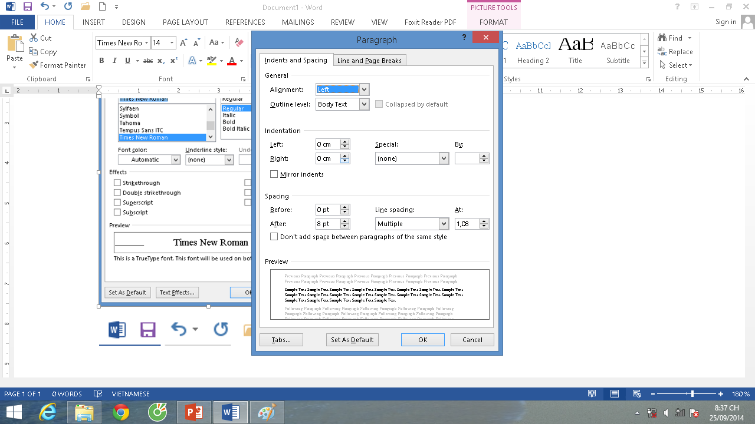

Slide 9
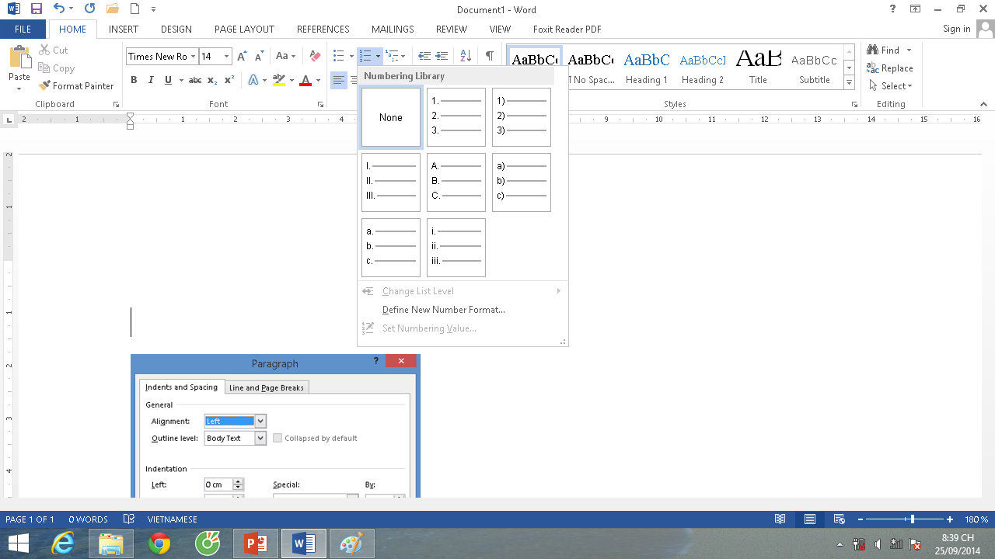
Định dạng Bullets
Thao tác:
  Chọn các đoạn cần định dạng
  Mở tab Home \ chọn nút Bullets trong nhóm Paragraph

Slide 10
Hiệu chỉnh Bullets
  Thao tác:
  Chọn phần văn bản cần định dạng
  Trình bày lại dấu kí hiệu bằng cách chọn Define New Bullet… (bấm bên phải nút bullets)
  chọn các kí hiệu cần thay đổi trong hộp thoại Define New Bullet, hoặc Click Symbol.. hay Picture.. trong hộp thoại Define New Bullet chọn lại kí hiệu khác.
  Để qui định màu, kích cỡ, … cho Bulleted Click chọn Font.
  Click nút OK

Slide 11
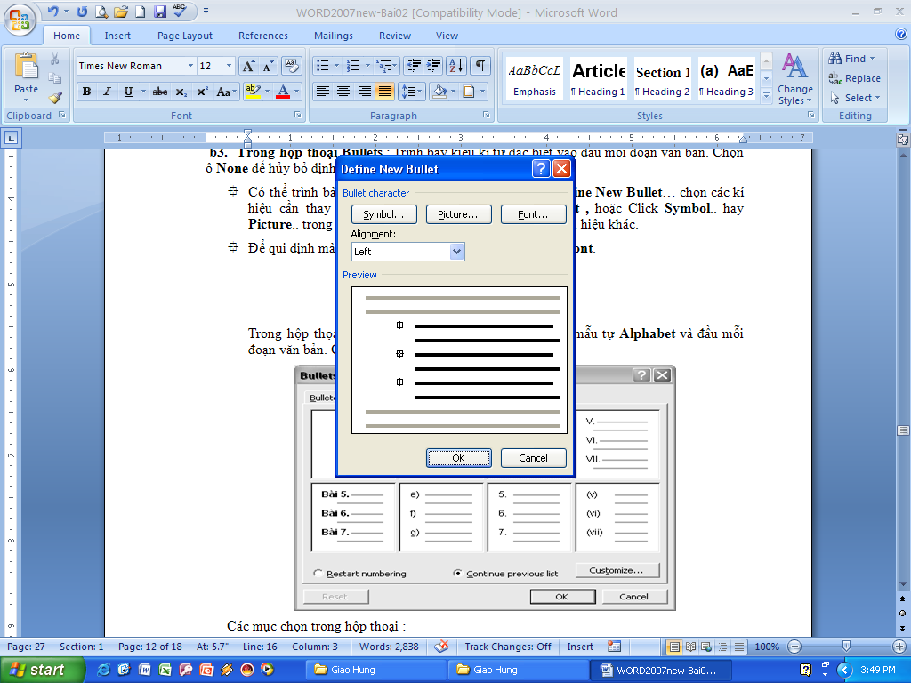

Slide 12
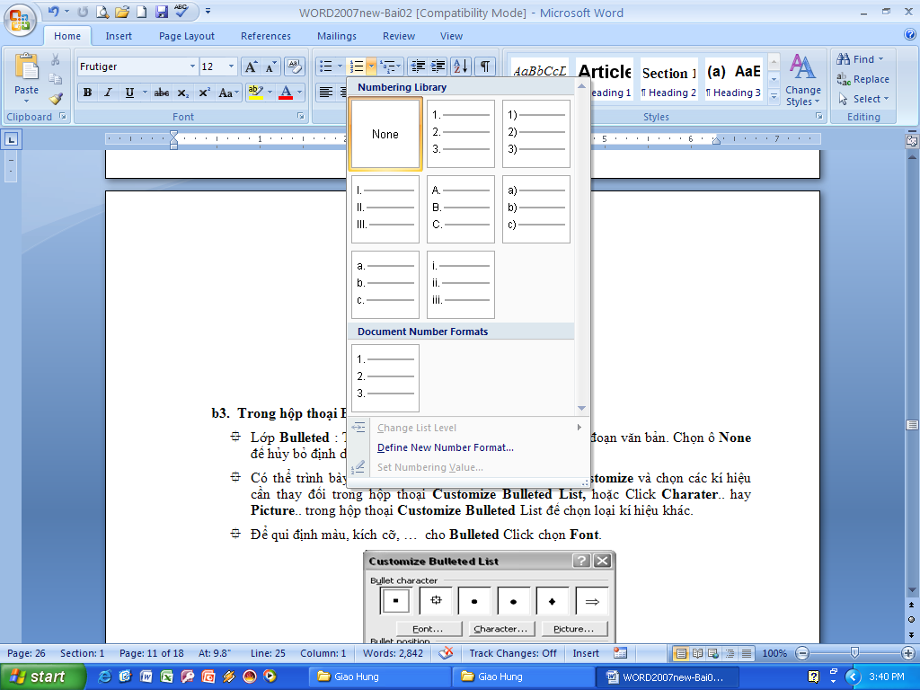
Định dạng Numbering
Thao tác:
  Chọn các đoạn cần định dạng
  Mở tab Home \ chọn nút Numbering trong nhóm Paragraph

Slide 13
Hiệu chỉnh Numbering
  Thao tác:
  Chọn phần văn bản cần định dạng
  Trình bày lại dấu kí hiệu số này bằng cách chọn Define New Number Format…(bấm bên phải nút Numbering)
  Chọn các kí hiệu số cần thay đổi trong hộp thoại Define New Number Format…, trong hộp thoại Define New Number Format… chọn loại kí hiệu khác.
  Click nút OK

Slide 14
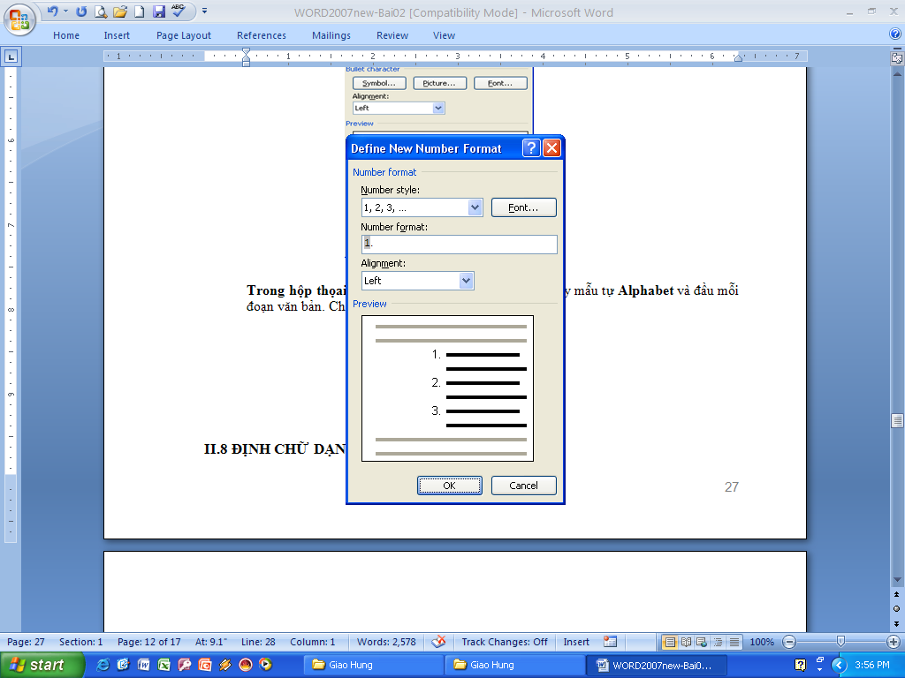

Slide 15
Định dạng chia cột
Nhập nội dung trước, chia cột sau
Chọn đoạn muốn chia cột (chỉ chọn vừa đủ)
Chọn tab Page Layout \ Columns \ More Columns…

Slide 16
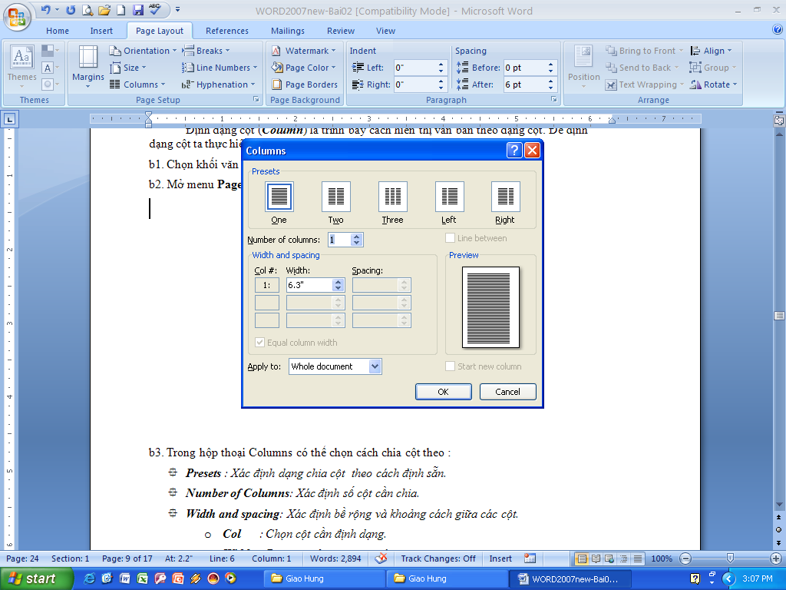

Slide 17
Định dạng chia cột
Trường hợp muốn ngắt cột theo ý muốn thì đặt con trỏ chèn tại điểm cần ngắt ở cột bên trái rồi sau đó:
Click tab Page Layout \ Breaks chọn Column

Slide 18
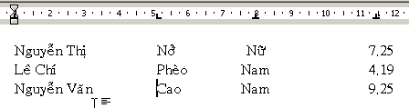
Định dạng Tabstop
Nhập văn bản có dạng cột

Slide 19
Định dạng Tabstop
Đặt Tabstop trước, nhập nội dung sau
Click tại nút chọn Tabstop để chọn loại Tab
Click trên thước ngang để đặt Tabstop
Nhập nội dung, bấm phím Tab để di chuyển sang Tabstop mới

Slide 20
Điều chỉnh Tabstop
Xóa
  Chọn
  Trỏ đến Tabstop
  Kéo xuống vùng văn bản
Di chuyển
  Chọn
  Trỏ đến Tabstop
  Kéo sang trái hoặc sang phải

Slide 21
Điều chỉnh dạng Tabstop
Chọn đoạn hay dòng cần xác định vị trí Tab.
Mở tab menu Home\ trong nhóm Paragraph, chọn Dialog Box Launcher, chọn nút Tabs… màn hình hiển thị hộp thoại Tabs.

Slide 22
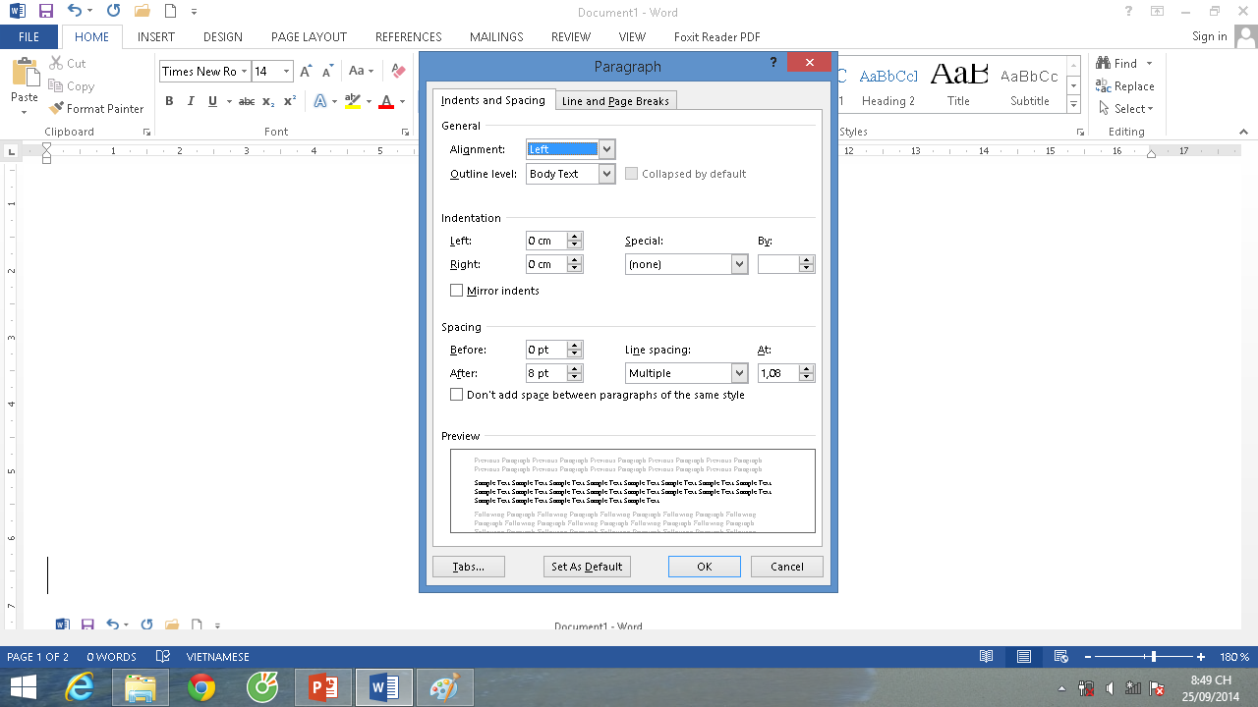
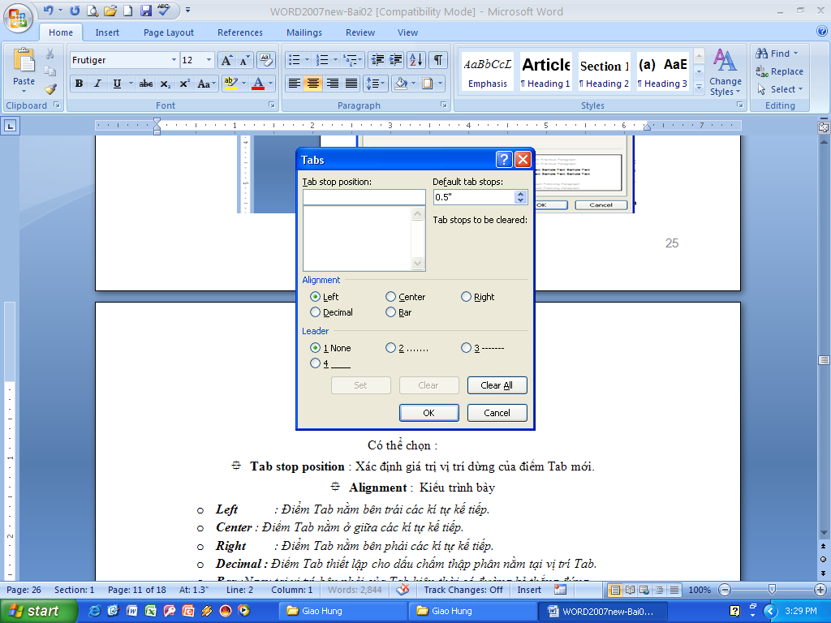

Slide 23
Kẻ khung
Thao tác:
Chọn các từ hay đoạn văn bản cần định dạng khung.
Mở menu Home \ Borders and Shading. Xuất hiện hộp thoại Border and Shading chọn lớp Borders.

Slide 24
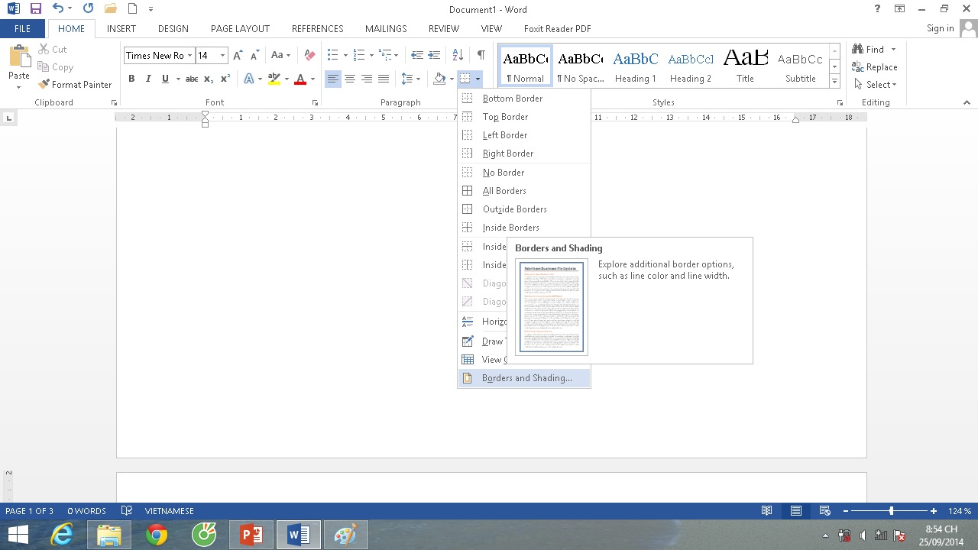

Slide 25
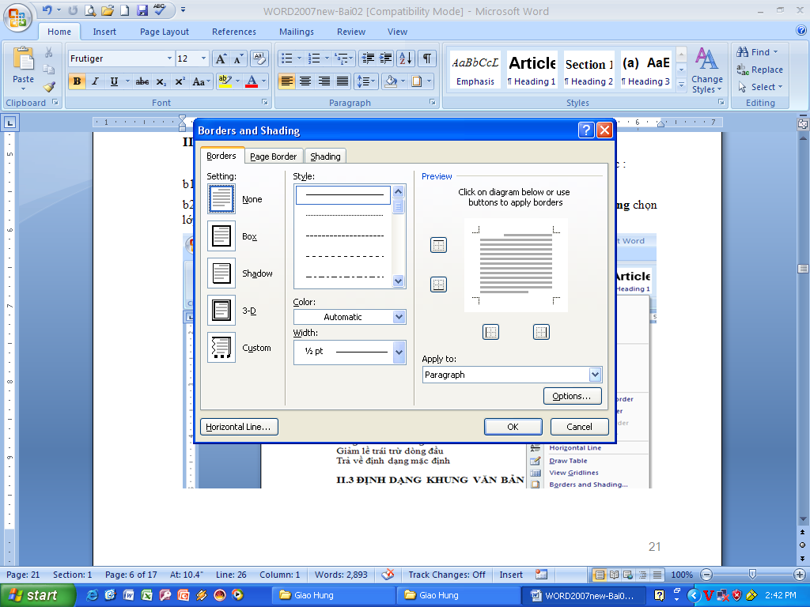

Slide 26
Định dạng nền
Thao tác:
Chọn các từ hay đoạn văn bản cần định dạng nền.
Từ menu Home \ Borders and Shading
Chọn lớp Shading

Slide 27
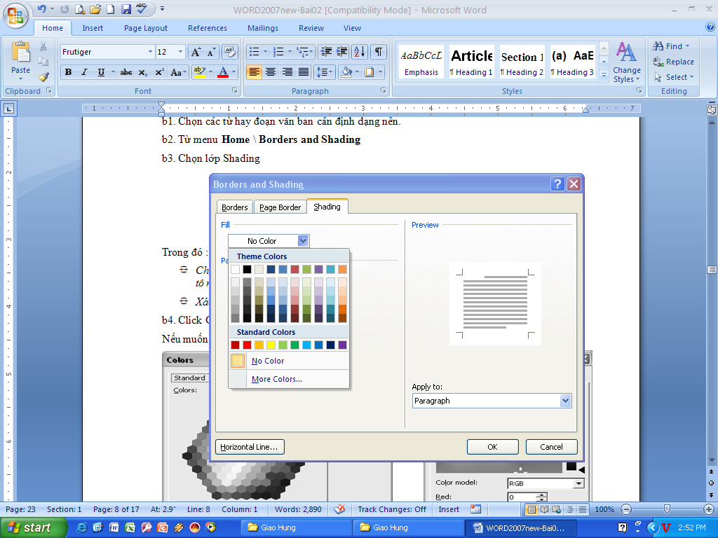

Slide 28
Định dạng Drop Cap
Thao tác:
Chọn kí tự đầu cần tạo kí tự Drop Cap
Mở menu Insert \ trong nhóm Text chọn nút lệnh Drop Cap chọn Drop Cap Optionts…

Slide 29
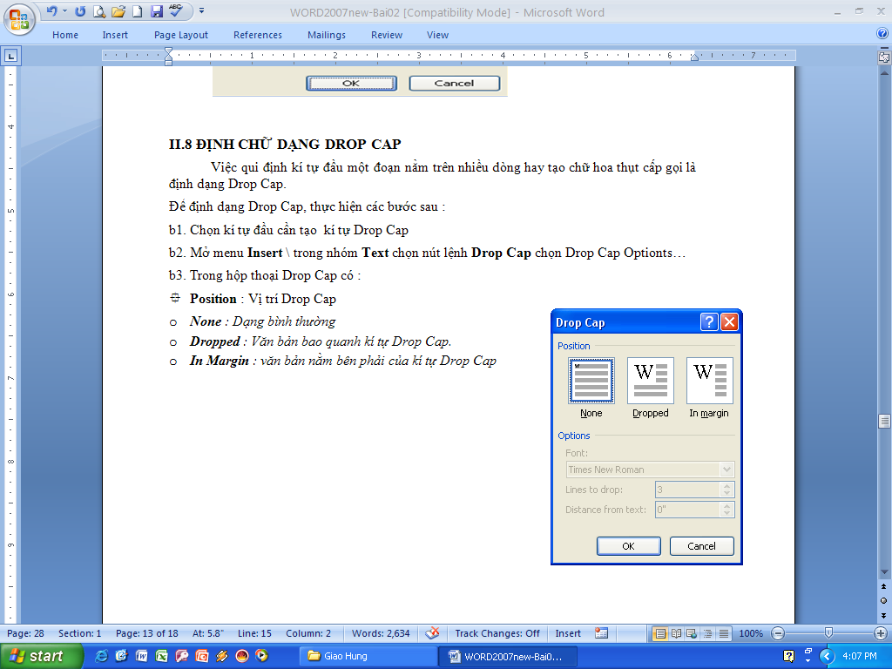

Slide 30
Định dạng Change case
Thao tác:
Đánh dấu khối phần văn bản cần chuyển đổi.
Chọn Home / chọn nút Change Case trong nhóm Font, Chọn đề mục thay đổi thích hợp

Slide 31
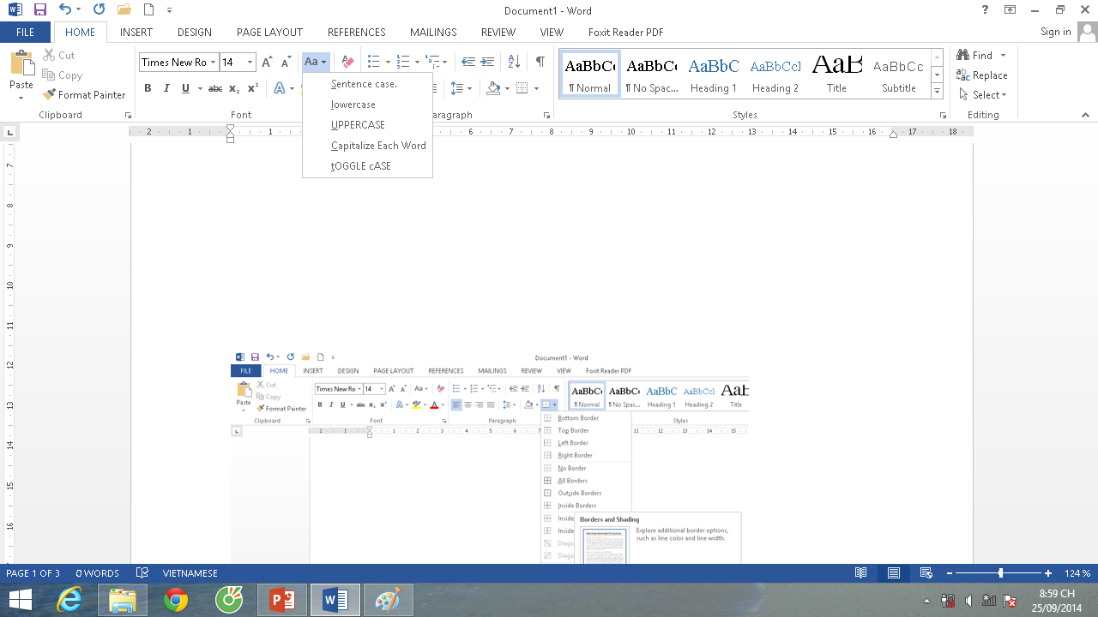
Ký tự đầu câu viết hoa
tòan bộ là chữ thường
TÒAN BỘ LÀ CHỮ HOA
Ký Tự Đầu Mỗi Từ In Hoa
Đảo ngược ký tự

